Slide 1


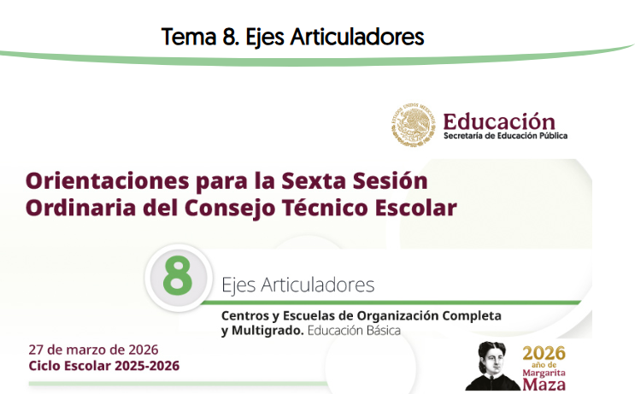
Grupo Académico del Consejo Técnico Escolar de la
SEPRN
Tema 8.
Ejes Articuladores.
Centros y Escuelas de Organización Completa y Multigrado. Educación Básica

Slide 2
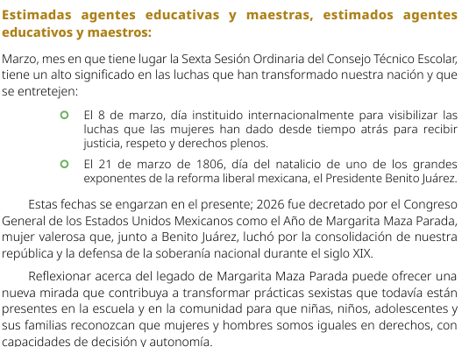
Estas fechas se engarzan en el presente
“ 2026. Año de Margarita Maza Parada” Mujer valerosa que luchó por la consolidación de nuestra república y la defensa de la soberanía nacional durante el siglo XIX.
Reflexionar acerca de su legado puede ofrecer una nueva mirada, para que NNyA y sus familias reconozcan que mujeres y hombres somos iguales en derechos, con capacidades de decisión y autonomía.

Slide 3
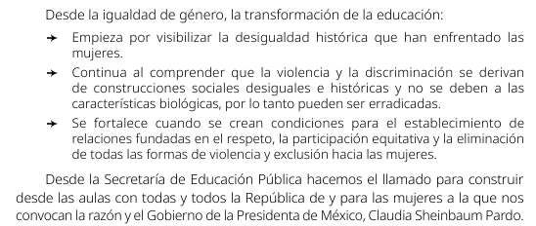
Educación para la transformación

Slide 4

El Itinerario del Consejo Técnico Escolar que cada escuela definió, contribuye a fortalecer la autonomía profesional y la formación situada, así como consolidar a los colectivos como comunidades de aprendizaje.
● Dialogar en torno a las razones por las que consideran importante abordar el tema que han determinado.
Sugerencias para favorecer el diálogo pedagógico, la reflexión, el aprendizaje entre pares y el trabajo colaborativo en el del CTE:
● Explorar los insumos.
● Privilegiar el diálogo y el intercambio de experiencias docentes.
● Reconocer que todas y todos son profesionales de la educación.

Slide 5
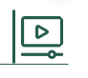
Mensaje del Maestro Mario Delgado Carrillo, Secretario de Educación Pública a maestras, maestros y agentes educativos.

Slide 6

Profundizar en la comprensión de las características de los Ejes Articuladores del Plan de Estudio 2022 y su contribución a la elaboración del Programa Analítico y el diseño de proyectos.

Slide 7

Los Ejes Articuladores del Plan de Estudio para la Educación Preescolar, Primaria y Secundaria 2022 tienen múltiples facetas, dimensiones y finalidades en sus diferentes componentes y en los distintos niveles de concreción curricular.
Están presentes en los rasgos del Perfil de egreso de la educación básica.
En el ideal de ciudadanas y ciudadanos integrantes de una sociedad democrática.
Es a través de ellos que se vinculan las situaciones o problemas que identifican en la lectura de la realidad con los contenidos y PDA.
Se definen las capacidades humanas que habrán de desarrollar NNA, que las y los preparan para vivir y convivir en una sociedad democrática y justa.
Ejes articuladores
Están presentes en los elementos centrales del Plan de Estudio.
Se expresan en los Contenidos y los Procesos de Desarrollo de Aprendizaje (PDA) de los Campos formativos.
En ellos se establecen temas que contribuyen al abordaje y al desarrollo de capacidades.

Slide 8

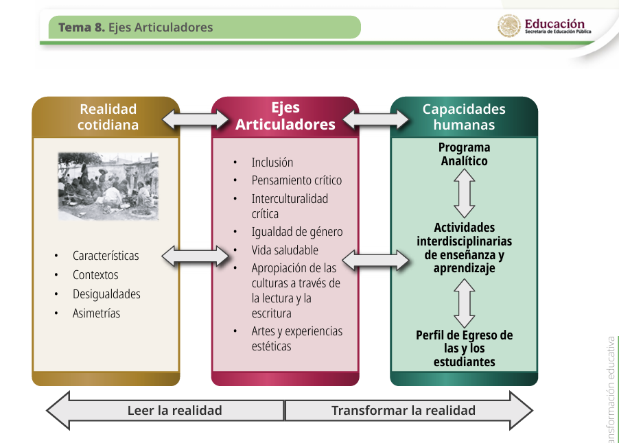
PROCESO DE CODISEÑO
PLANO DIDÁCTICO
DISEÑO DE PROYECTOS

Slide 9
Para seguir profundizando en las características de los Ejes Articuladores, se les propone indagar, dialogar y reflexionar a partir de los insumos propuestos y considerando los puntos de referencia siguientes:
Vinculación de la enseñanza con la realidad de las comunidades en las que viven niñas, niños y adolescentes:
¿Por qué es necesaria esta vinculación?
¿Cuáles son o pueden ser los impactos de esta vinculación?
¿Cómo es una práctica docente que contextualiza los Contenidos a la realidad de las y los estudiantes?
¿Cuáles han sido los logros que han tenido y los obstáculos que han enfrentado para vincular la enseñanza con las características del territorio?

Slide 10

La lectura de la realidad como condición para la transformación:
¿Cómo han considerado los diferentes aportes de los Ejes Articuladores para leer la realidad?
¿Cómo han impactado los Ejes Articuladores en el proceso de lectura de la realidad?
¿Cuáles son las dificultades que han impedido leer la realidad?, ¿cómo podrían llevar adelante este ejercicio?

Slide 11
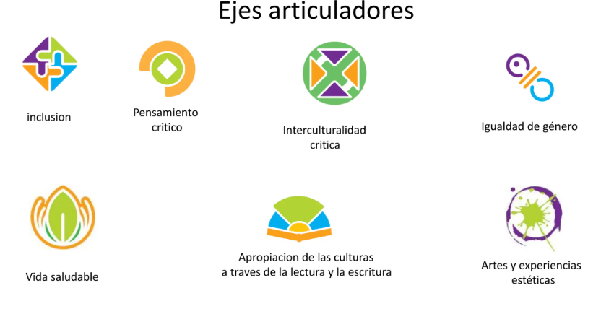
La integración de Contenidos de diferentes disciplinas, en uno o en diferentes Campos formativos.
¿De qué manera han usado los Ejes Articuladores en el codiseño del Programa Analítico?
¿Qué experiencias de Integración Curricular han tenido?
¿Cómo han incorporado los Ejes Articuladores en el diseño de proyectos u otras estrategias didácticas?, ¿qué logros obtuvieron?, ¿cómo han percibido los efectos de este proceso en niñas, niños y adolescentes?

Slide 12
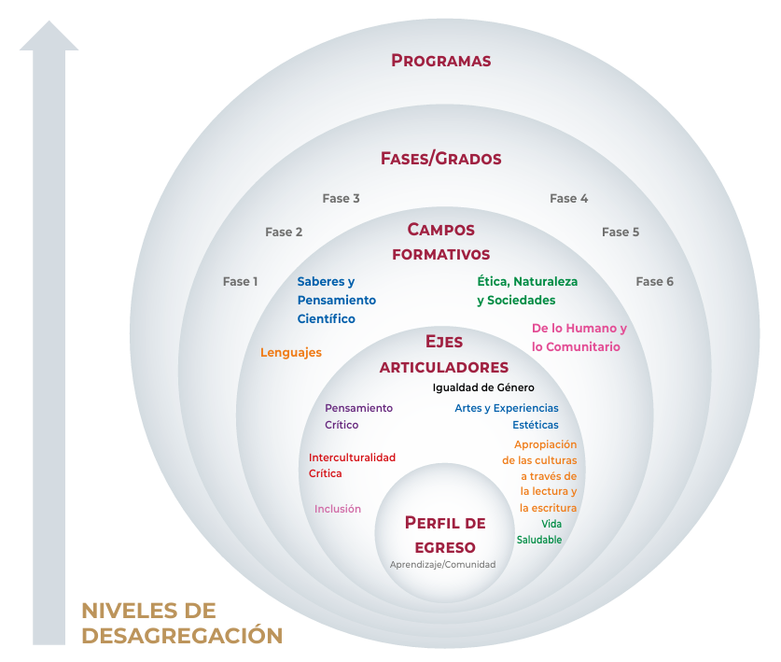
Otra posibilidad para problematizar y abordar el tema es empezar por examinar las capacidades humanas que se interrelacionan con los Ejes Articuladores y reconocer lo que puede aportar cada uno de ellos a la formación humana e integral de niñas, niños y adolescentes. En todo caso, la mejor estrategia para aproximarse al tema es la que decida el colectivo docente.

Slide 13
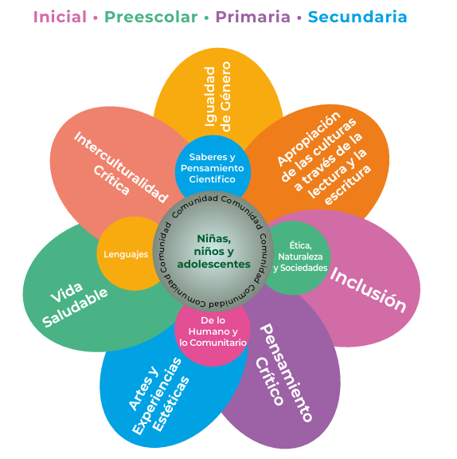
Menciona algunos de los aportes que nos ofrecen los ejes articuladores:
Pensamiento crítico
Inclusión
Igualdad de género
Vida saludable

Slide 14

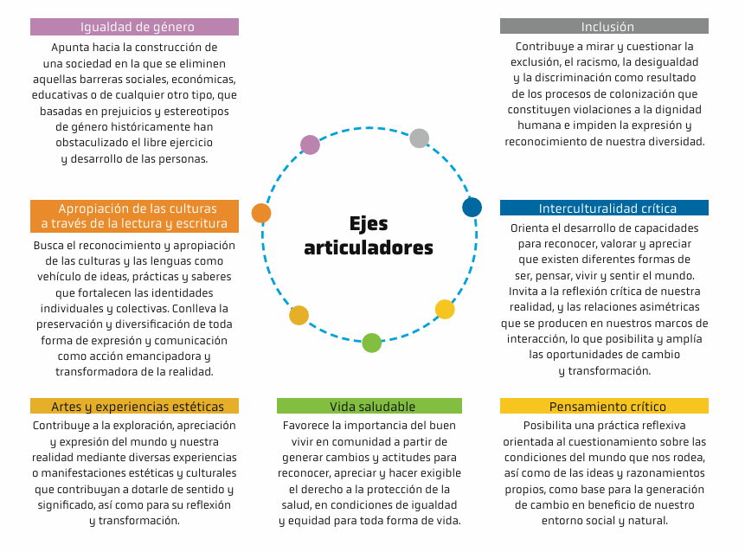
Comisión Nacional para la Mejora Continua de la Educación. (2023). ¡Aprendamos en comunidad! Los ejes articuladores: pensar desde nuestra diversidad

Slide 15
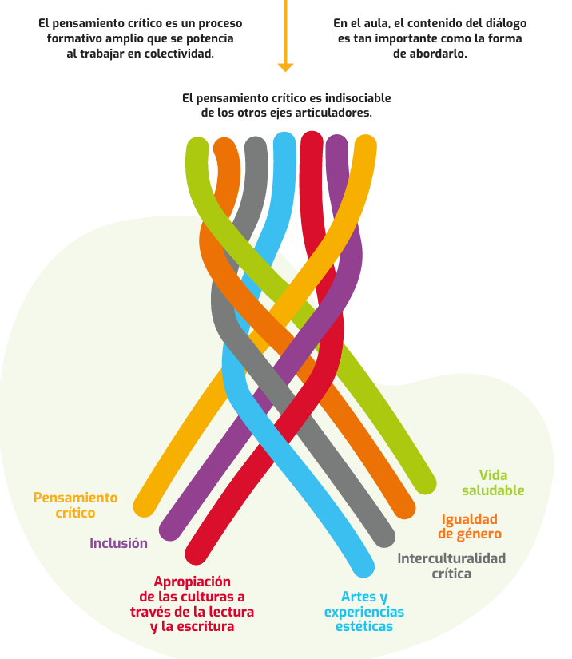
En el Plano Didáctico es importante considerar:
La articulación entre los ejes y los contenidos de los campos formativos es dinámica. Se basa en el trabajo que estudiantes y docentes realicen a partir de su proceso de lectura de la realidad. Al trabajar los contenidos desde la perspectiva de los ejes se favorece la vinculación de la enseñanza y el aprendizaje con la vida cotidiana de las comunidades escolares.
Comisión Nacional para la Mejora Continua de la Educación. (2024). Educación en movimiento, Pensamiento crítico: diversidad, libertad e integración de saberes, núm. 31

Slide 16
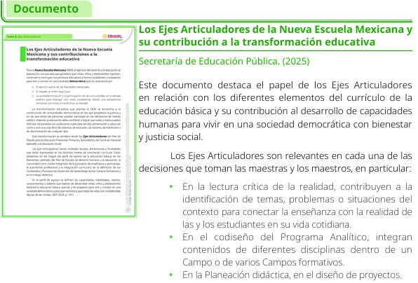

Slide 17
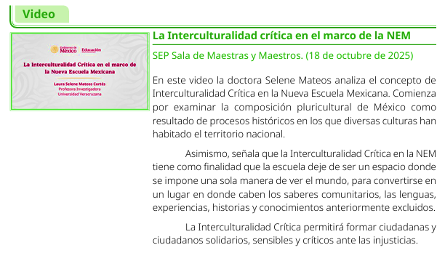

Slide 18
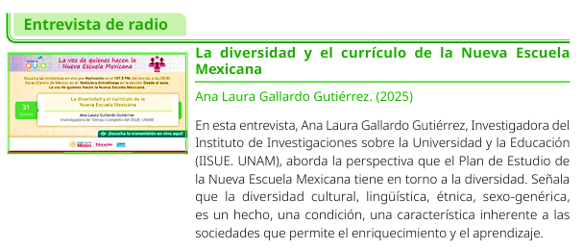
En esta entrevista, Ana Laura Gallardo Gutiérrez, Investigadora del Instituto de Investigaciones sobre la Universidad y la Educación (IISUE. UNAM), aborda la perspectiva que el Plan de Estudio de la Nueva Escuela Mexicana tiene en torno a la diversidad.
Señala que la diversidad cultural, lingüística, étnica, sexo-genérica, es un hecho, una condición, una característica inherente a las sociedades que permite el enriquecimiento y el aprendizaje. A partir de asumir la diversidad como una condición de la enseñanza y el aprendizaje, el Plan de Estudio 2022 dispone de una herramienta para que las maestras y los maestros contextualicen la enseñanza, para atender a la diversidad.

Slide 19
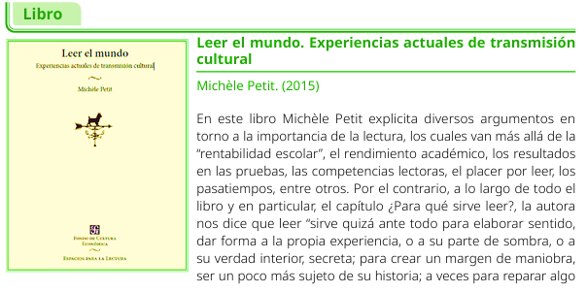

Slide 20
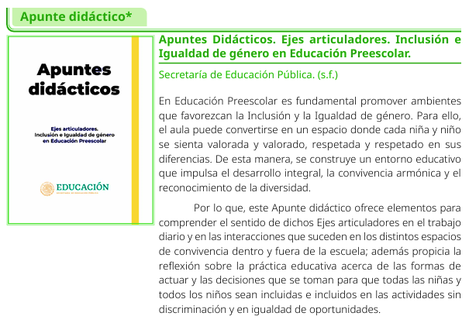

Slide 21
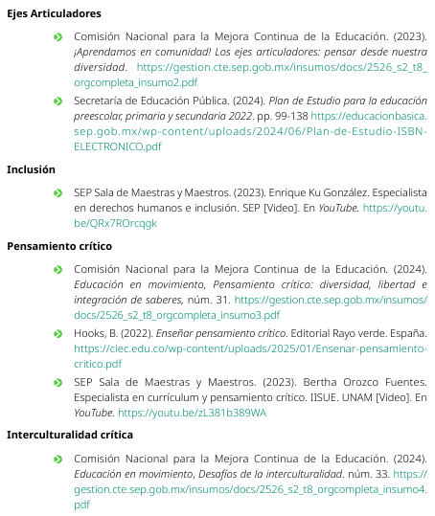

Slide 22
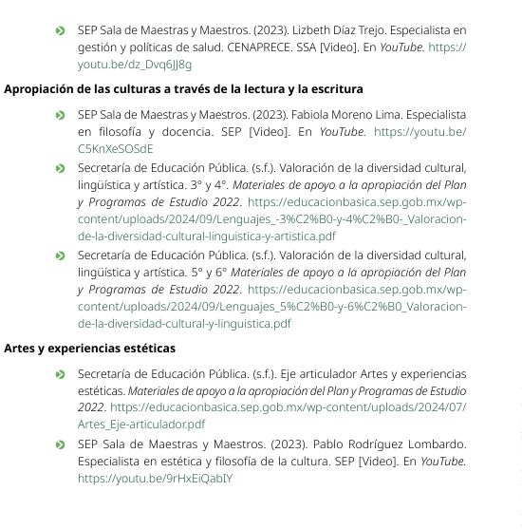
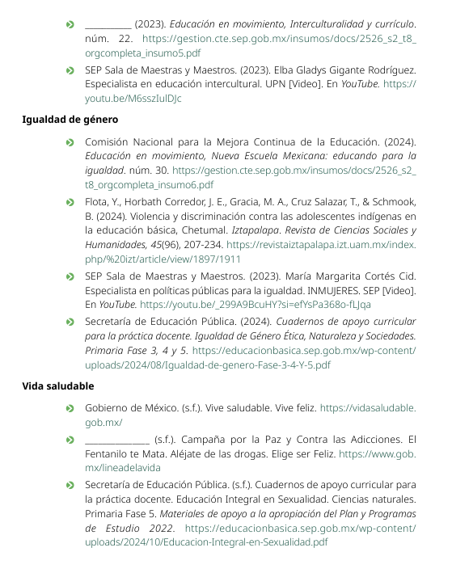

Slide 23
Se sugiere destinar tiempo de la sesión para analizar y reflexionar acerca de los avances que tienen en su Proceso de Mejora Continua. En este momento del ciclo escolar, ustedes cuentan con información acerca del aprovechamiento de sus estudiantes en los dos primeros periodos del año, la cual puede ser de gran utilidad para valorar los avances de la escuela en diversos ámbitos como pueden ser: el de aprovechamiento, la asistencia, el avance en su Programa Analítico, las prácticas docentes o la participación de las familias, entre otros.
Al mismo tiempo, es una oportunidad para fortalecer las acciones que definieron en su Programa de mejora continua, analizar sus avances y tomar decisiones acerca de lo que pueden fortalecer o redireccionar para lograr las metas que se plantearon al inicio del ciclo escolar.
Recuerden que el último periodo del año es crucial para redoblar esfuerzos y apoyar a las y los estudiantes que más lo necesitan, para que avancen en sus Procesos de Desarrollo de Aprendizaje.

Slide 24

